Slide 1
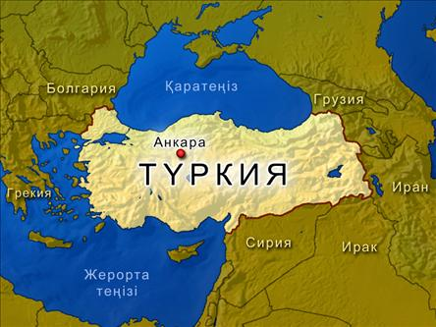
Астанасы – Анкара. Жер көлемi – 814578 шақырым.
Халқы – 70284000 адам.
Көршiлерi: Солтүстiк батысында - Болгария, Грекия.
Солтүстiк шығысында – Грузия. Шығысында – Армения, Әзiрбайжан, Иран.
Оңтүстiгiнде – Сирия және Ирак.

Slide 2
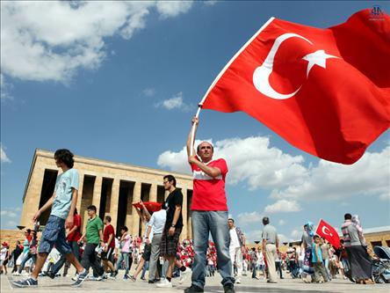
Түркия газеттерiнiң ерекшелiгi олардың барлығы (мемлекеттiк “Resmi gazete“-тен басқа) күнделiктi 40-50 беттiк болып шығады. Сонымен қатар, түгел дерлiгi – жеке меншiк газеттер болып табылады. Түркияның ең алғашқы газетi 1831 жылдың 11 қарашасынан бастап "Тақвим уақаие" деген атпен жарық көредi. Ол 40х27 көлемде, аптасына бiр рет шығып тұрған. Кейiннен бұл газет "Le Moniter Outoman" деген атпен француз тiлiнде де шыға бастайды…

Slide 3
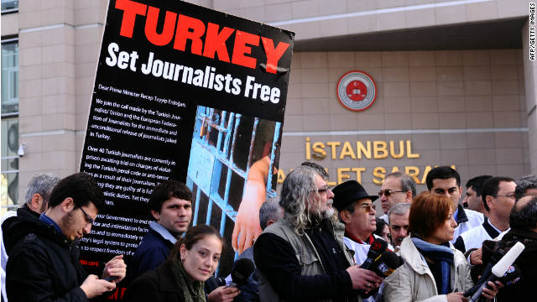
Ақпарат агенттіктері

Slide 4

"Anadolu Ajansi" (AA) – 1918-1920ж. негiзi қаланған ескi ақпарат агенттiктердiң бiрi.
Бас офистерi – Анкара мен Стамбулда орналасқан. Тек жазба материалдарды таратумен айналысады.

Slide 5

"Ihlas Haber Ajansi" (IHA) – "Turkiye" газетi және "TGRT" телеарнасымен байланыс жасайды.
Еуропа елдерiнде тiлшiлерi бар.

Slide 6

"Milliyet Haber Ajansi (MILHA) – 1990 ж. бастап жұмыс iстейдi
және тек iшкi хабарларды таратумен айналысады.

Slide 7

" Yurt Haber Ajansi" (УНА) – iшкi хабарларды таратумен айналысатын ақпараттық агенттiк.

Slide 8

"Cihan Haber Ajansi" (CИA) – 1994 ж. бастап жұмыс iстейдi.
1996 ж. бастап бейне материалдарды тарата бастады.
Шет елдерде тiлшiлерi, Қазақстанда өз өкiлеттiгi бар.

Slide 9
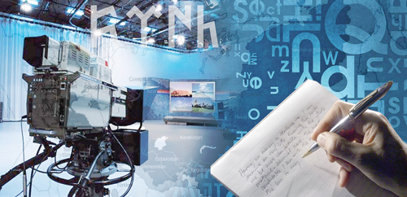
Телерадиосы

Slide 10

Cine-5" – арнасы бүкiл Түркияға тарайтын кабельдiк телеарна.
Телеойындарды, фильмдердi көп көрсетедi.

Slide 11

"Geng TV" - "Жастар телеарнасы" – бүкiл Түркияға тарайтын
жастарға арналған музыкалық телеарна.

Slide 12

"Meltem" – бұл дiни хабарларды көп беретiн
ТМ толқынындағы радио..

Slide 13
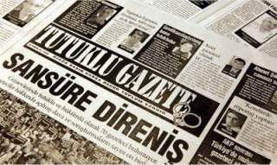
Газеттері

Slide 14

“Turkiye” газетi - “TGRT” телерадио, газет корпорациясының басылымы.
1982 ж. берi дiни мақалаларды басумен айналысады, бiрақ соңғы уақытта
бағытын өзгертiп, саяси-экономикалық жаңалықтарды және қысқа
хабарларды жариялай бастады. Таралымы – 523400 дана.

Slide 15
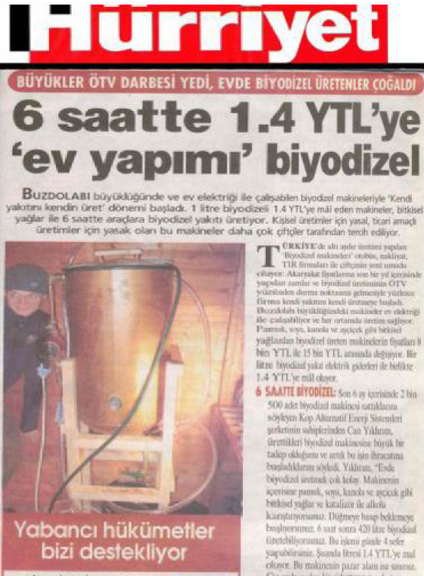
“Hurriyet” - "Бостандық" газетiнiң алғашқы саны 1960 ж. бастап А-2 форматында 50-бет болып күнделiктi шығады. “Star TV” телеарнасымен жұмыс жасайды. Экономикалық мақалаларды көптеп басады. Таралымы – 590 мың дана.

Slide 16

“Sabah” – "Таң" 1965 жылдан бастап шығады. Түркияның “ATV”, “Kanal D” сияқты телеарналарымен бiрiгiп жұмыс iстеуде. Шығарушысы - “Dogan” тобы. Көбiне социалистiк бағыттағы мақалалар жариялайды. Күнделiктi 50-60-бет болып шығады. Таралымы - 648574 дана.

Slide 17
Түркияда алғашқы телевидение - "TRT" - 1964 жылы мемлекет тарапынан ашылды
. Елде 34 телеарна күнi-түнi дамылсыз жұмыс iстейдi.

Slide 18

“Zaman” – халықаралық газетi 1980 жылдан шыға бастаған. Саясат, мәдениет, спорт, экономика, отбасы мәселелерiн көтередi. Түркиядан басқа жетi елде жарық көредi. Еуропа, Америка, Орта Азия елдерiнде тiлшiлерi бар. Таралымы – 350 мың дана.

Slide 19
Соңы

